Slide 1
Matrices
Por: Efrén Jimenez Delgado

Slide 2
Que es una matriz
Una matriz es una estructura de datos que permite almacenar un CONJUNTO de datos del MISMO tipo. Con un único nombre se define la matriz y por medio de DOS subíndices hacemos referencia a cada elemento de la misma (componente)

Slide 3
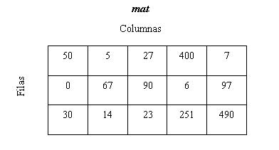
Representación grafica

Slide 4
Hemos graficado una matriz de 3 filas y 5 columnas. Para hacer referencia a cada elemento debemos indicar primero la fila y luego la columna, por ejemplo en la componente 1,4 se almacena el valor 97. En este ejemplo almacenamos valores enteros. Todos los elementos de la matriz deben ser del mismo tipo (int, float, String etc.) Las filas y columnas comienzan a numerarse a partir de cero, similar a los vectores. Una matriz se la puede representar por un conjunto de vectores

Slide 5
Definiciones
Para definir una matriz debemos antecederle los corchetes abiertos y cerrados dos veces:
private int[][] mat;
De esta forma el compilador de Java puede diferenciar los vectores de las matrices.
Para crear la matriz, es decir hacer la reserva de espacio de todas sus componentes debemos utilizar el operador new y mediante dos subíndices indicamos la cantidad de filas y columnas que tendrá la matriz:
mat=new int[3][5];
Siempre que accedemos a una posición de la matriz debemos disponer dos subíndices que hagan referencia a la fila y columna mat[f][c]

Slide 6
Como ingresar datos
for(int f=0;f<3;f++) {
for(int c=0;c<5;c++) {
System.out.print("Ingrese componente:");
mat[f][c]=teclado.nextInt();
}
}

Slide 7
Para imprimir la matriz
for(int f=0;f<3;f++) {
for(int c=0;c<5;c++) {
System.out.print(mat[f][c]+" ");
}
System.out.println();
}

Slide 8
Ejercicios
Crear una matriz de 3 filas por 5 columnas con elementos de tipo int, cargar sus componentes y luego imprimirlas.
Crear y cargar una matriz de 4 filas por 4 columnas. Imprimir la diagonal principal.
x - - -
- x - -
- - x -
- - - x
3. Crear y cargar una matriz de 3 filas por 4 columnas. Imprimir la primer fila. Imprimir la última fila e imprimir la primer columna.

